Slide 1
Уроки інтегрованого курсу «Мистецтво», 5 клас (образотворче мистецтво)
Урок № 20. На сцені лялькового театру. Мистецтво створення ляльки
Практичне завдання: створення рукавичної ляльки до балету І.Стравінського «Петрушка»

Slide 2
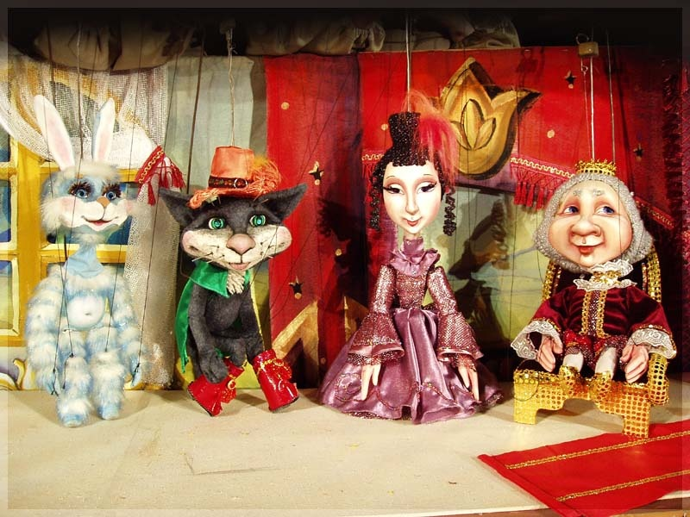
Коли оживають ляльки? Чи мають ляльки характер?
Що вам відомо про театр?
Чому стародавнє мистецтво ляльок не втрачає популярності в наш час, епоху комп’ютерів, 3-D (6-D) кіно?
Всю ту красу, яку ми бачимо в театрі: яскраві декорації, чарівних артистів в костюмах, у ляльковому театрі виготовляють театральні художники-декоратори (лялькарі).

Slide 3
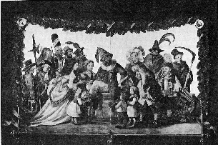
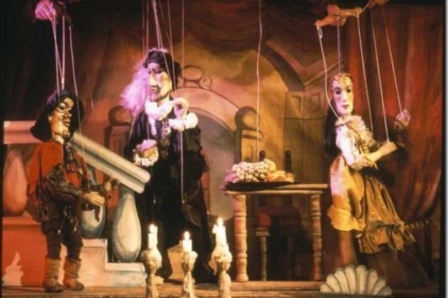
Театр ляльок — це унікальний вид мистецтва, де актори і ляльки разом створюють на сцені неповторні історії.

Slide 4
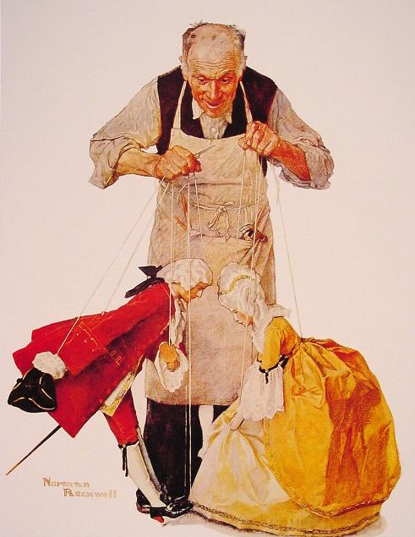
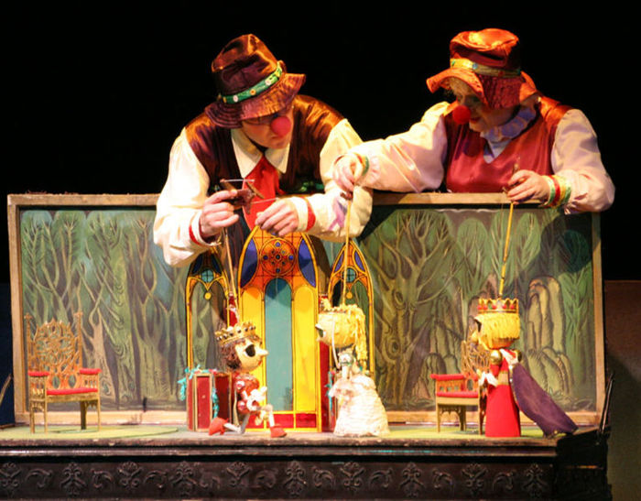
Вистава театру ляльок — це важ ка й копітка робота багатьох людей. Письменники пишуть п ’єси, сценаристи розробляють сце­нарії за літературними творами, художники малюють декорації, композитори створюють музику, актори «вживаються» в ролі. Але чи не найскладніша робота в майстрів, які виготовляють ляльки .
Без їхньої творчості вистава не відбудеться. Тож завітаємо до творчої майстерні лялькарів і спробуємо проникнути в секрети їхньої майстерності.

Slide 5
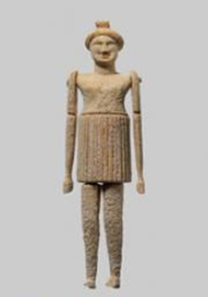
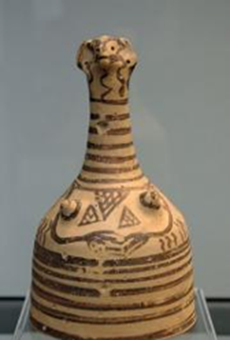
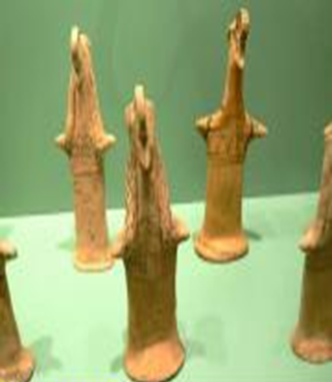
Перший ляльковий театр
Винахідник грецький вчений Герон створив перший ляльковий театр. Пересувався цей театр на прихованих від глядача колесах и являв собою невелику архітектурну споруду. Ляльки на його сцені, приводилися в рух складною системою шнурів і зубчатих передач, теж прихованих від очей публіки, відтворювали церемонію свята на честь бога рослинності, покровителя виноградарства Дионіса.

Slide 6
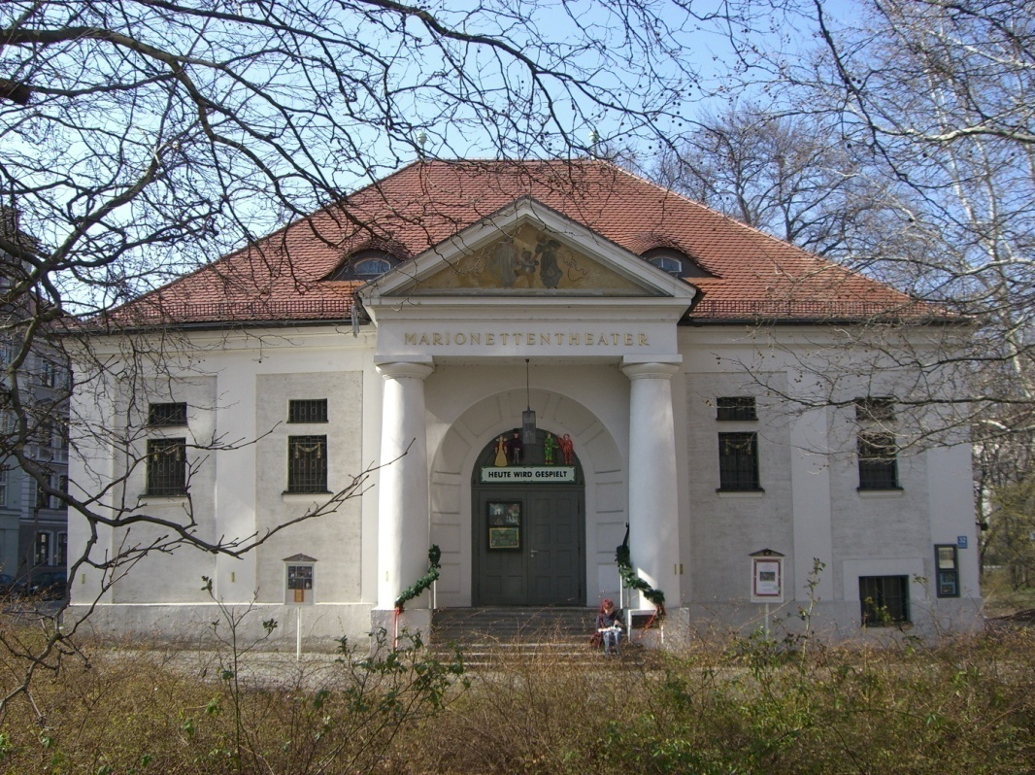
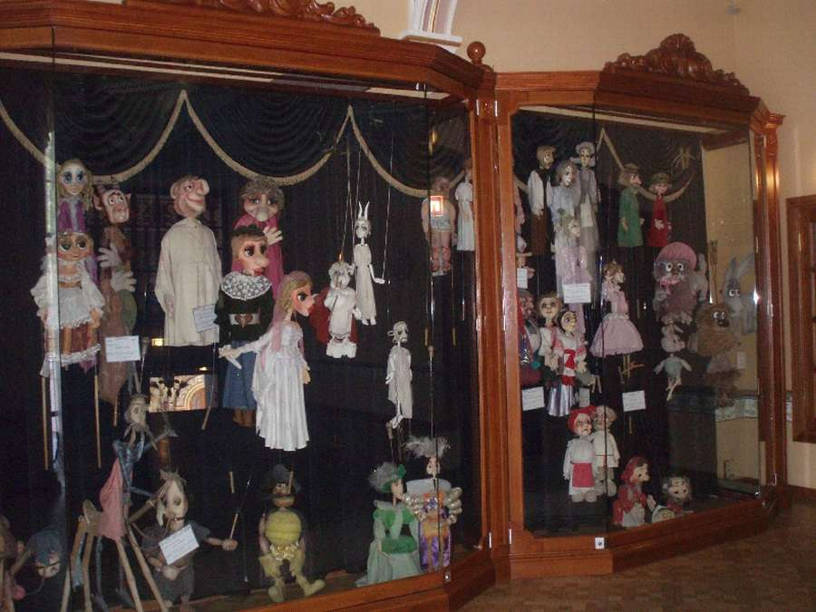
Мюнхенський театр
маріонеток
Перший стаціонарний ляльковий театр для дітей у Європі

Slide 7
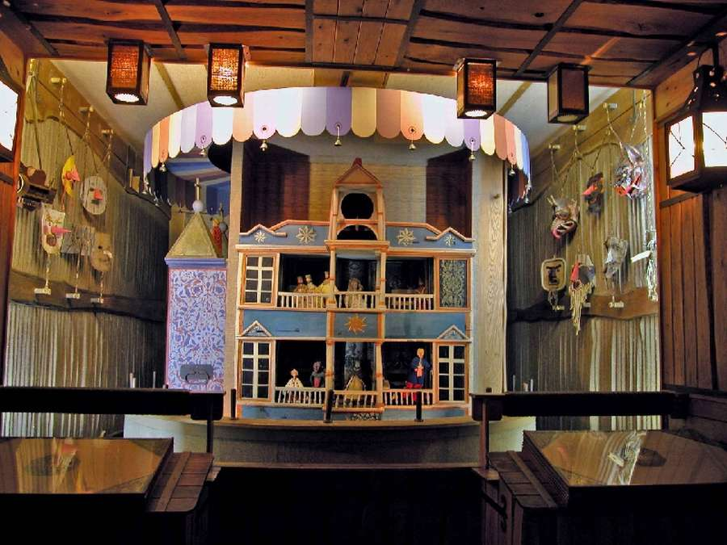
Вертеп
Вертеп – український народний театр ляльок. У дерев’яній двоповерховій скрині ставилися релігійні та світські вистави. Різдвяну драму під спів колядок показували на другому — «небесному» поверсі, а на першому — «земному» грали сатиричні інтермедії.

Slide 8
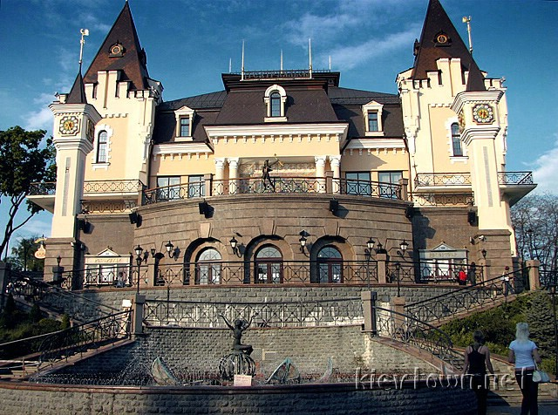
Київський ляльковий театр

Slide 9
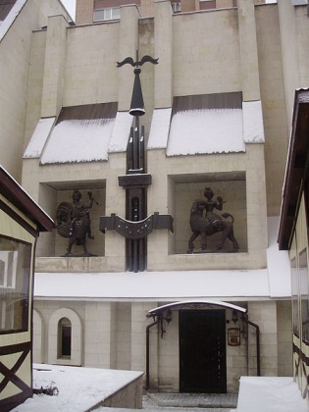
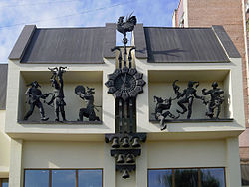
Луганський театр ляльок

Slide 10
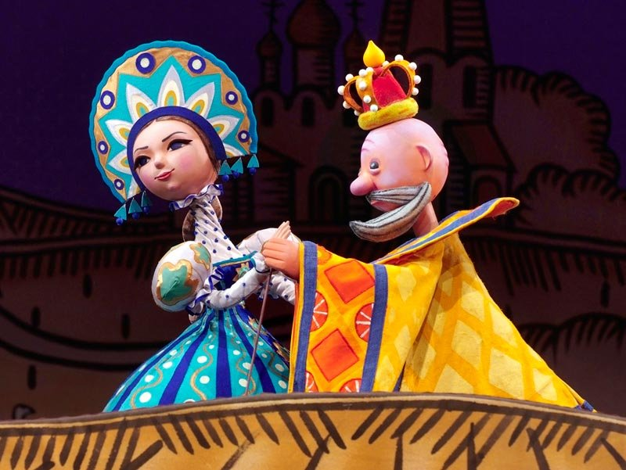
Верхові ляльки, тростинні

Slide 11
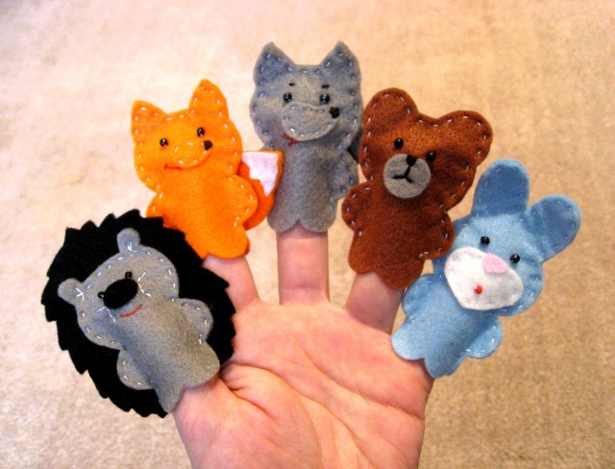
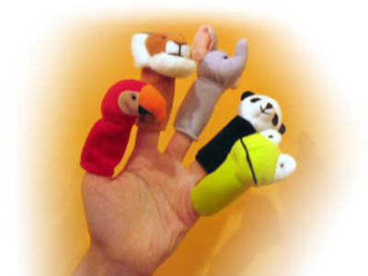
Пальчикові ляльки

Slide 12
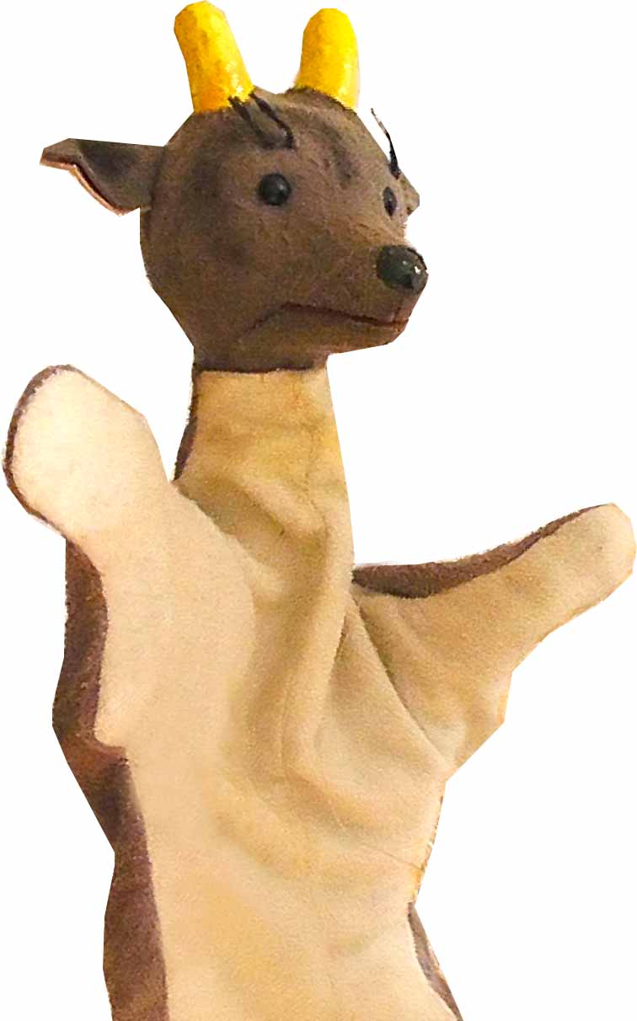
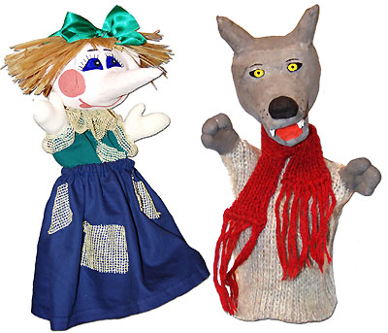
Ляльки рукавички

Slide 13
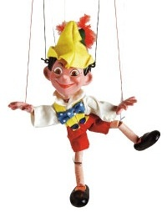
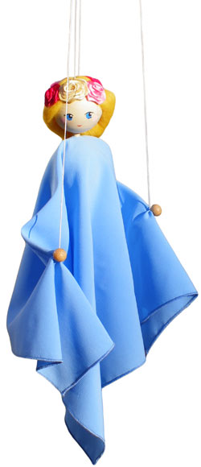
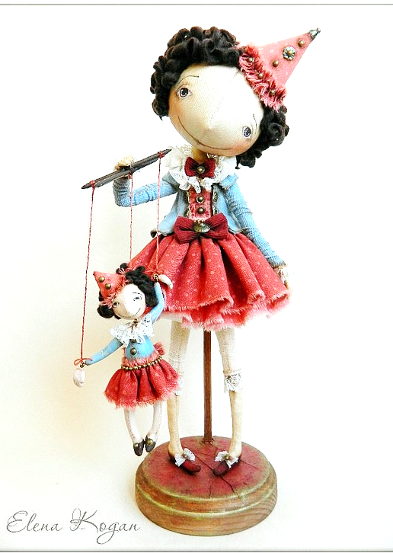
Маріонетка — лялька, що управляється
з допомогою ниток

Slide 14
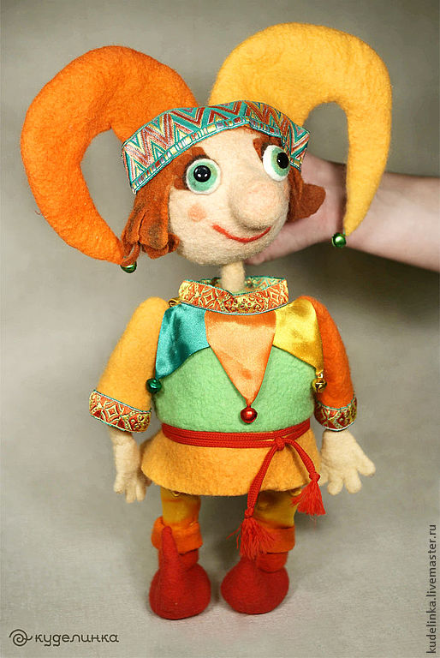
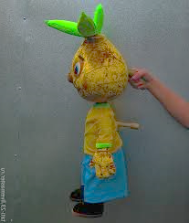
Планшетні ляльки

Slide 15
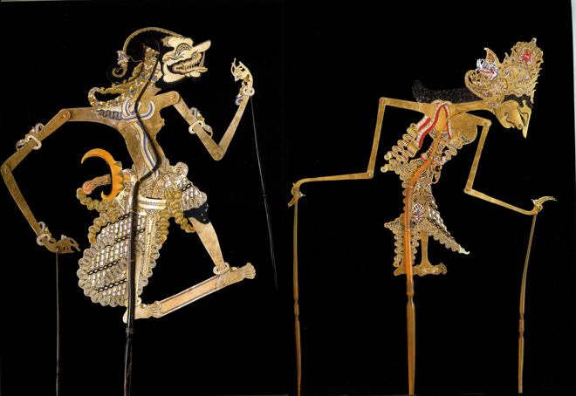
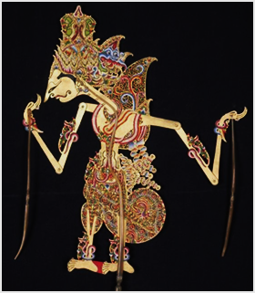
Ляльки театру тіней

Slide 16
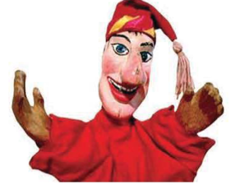
Петрушка — герой російського народного театру ляльок. Перша згадка про Петрушку датується 1636 роком (Олеарій). Як зовнішність Петрушки — довгий ніс та ковпачок с кісточкою, — так і сценки, котрі він награвав, майже не змінювалися століттями.

Slide 17
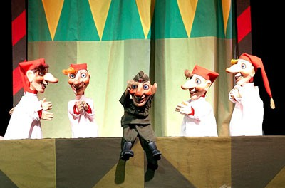
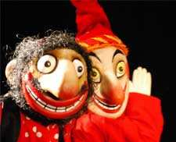
В лялькових дійствах разом із Петрушкою брали участь інші персонажі: циган, лікар, квартальний, капрал і т. д. – головний персонаж російського лялькового театру

Slide 18
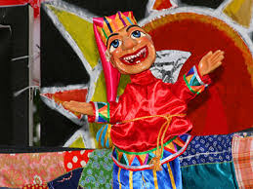
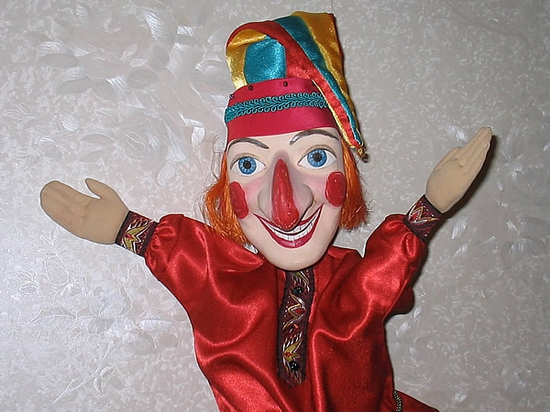
Петрушка

Slide 19
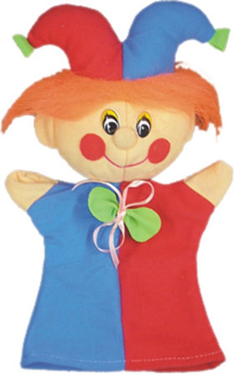
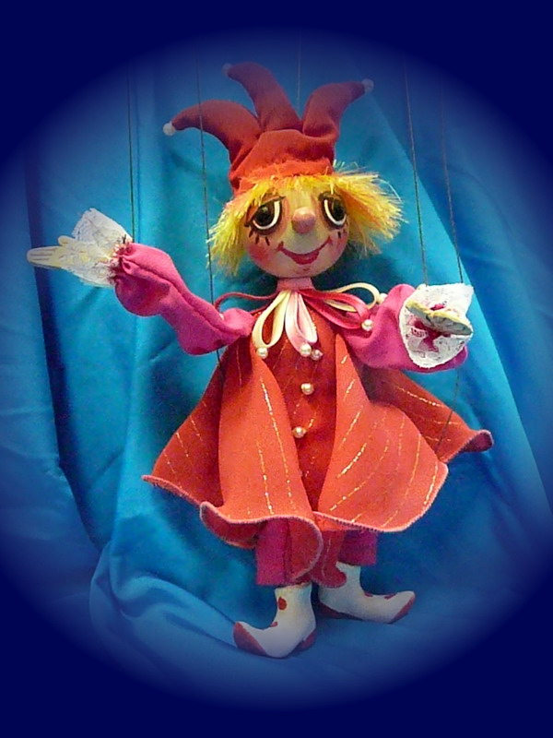
Театральна лялька рівною мірою справа рук художника, котрий створює її ескіз, и майстра, котрий втілює задум художника в матеріалі

Slide 20
Етапи роботи над рукавичною лялькою до балету І.Стравінського «Петрушка»
• Рукавична лялька складається з твердої голови, на яку надівається ковпак, і прикріпленого до неї костюму-рукавички.
• Голову ляльки (6—10 см) можна зробити по-різному: а) з вати, обгорнутої трикотажною тканиною; б) із глини, пап’є-маше тощо.
• Рот, зазвичай, малюють, для очей використовують намистинки чи ґудзики, ніс і вуха — приклеюють, волосся роблять із мотузок, ниток або хутра.
• Пальці актора входять у рукава ляльки. Рука актора-лялькаря може розташуватись усередині ляльки по-різному, від цього залежить спосіб керування лялькою (різними пальцями, однією чи двома руками).

Slide 21
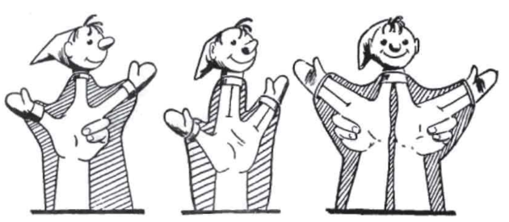
Пальці актора входять у рукава ляльки. Рука актора-лялькаря може розташуватись усередині ляльки по-різному, від цього залежить спосіб керування лялькою (різними пальцями, однією чи двома руками).

Slide 22
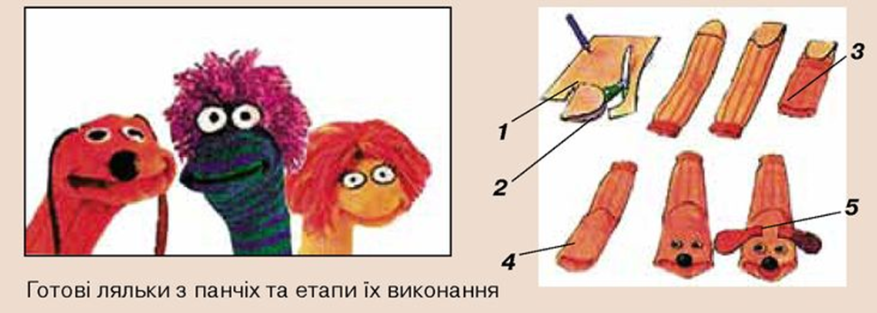
Як створити ляльку з панчохи.
З картону виріжте овал (1), як показано на схемі, зігніть його навпіл(2).
Цю заготовку розмістіть усередині носка панчохи (3), сформуйте рот і закріпіть нитками (4).
Ззовні у рот, на згині картону, можна пришити язичок. На голові приладнайте очі, ніс, зачіску (або вуха, якщо це тварина) (5).
Всередині панчоху для об’ємності заповніть ватою чи іншим наповнювачем.

Slide 23
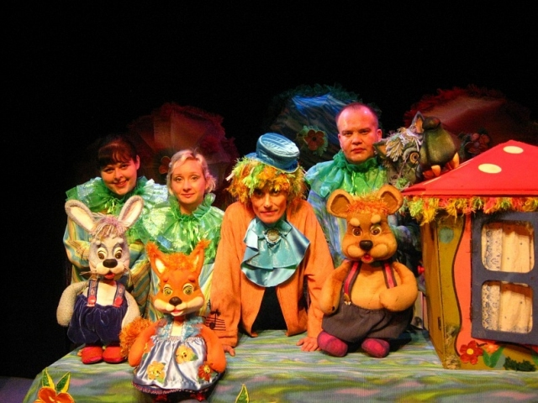

Slide 24
Використані інтернет - ресурси:
http://uk.wikipedia.org/wiki/Театр_ляльок
http://www.kidstaff.com.ua/pictures_user/37/145645/1959574/145645_20111122010530_600x600.jpg
http://newvv.net/images/stories/photoreport/resized/305/1334906383_kotskiy%20(3).jpg
http://stranamasterov.ru/img/i1005/CIMG6406.JPG

